Slide 1
CT断层扫描预处理

Slide 2
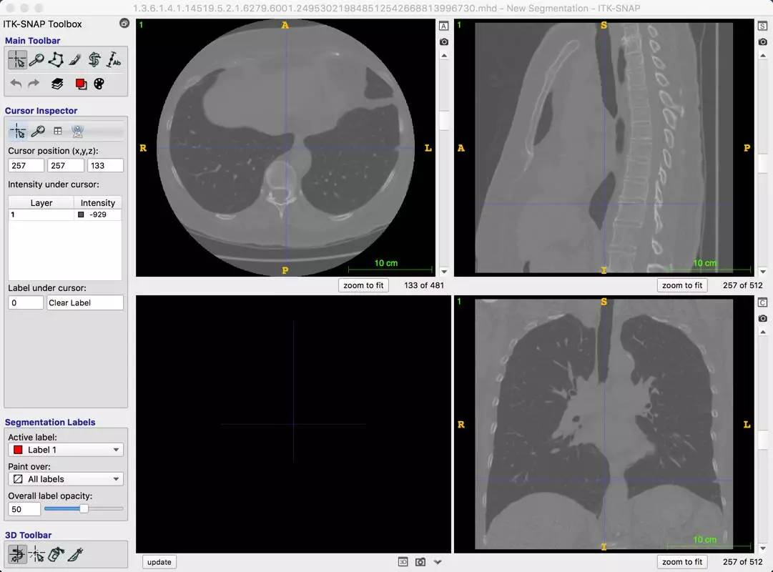
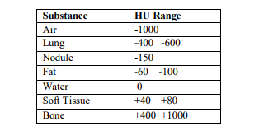
CT影像

Slide 3
Luna16
数据
LUNA16(LUng Nodule Analysis 2016)的数据来源于一个更大的数据集LIDC-IDRI，该数据集共有1018个CT扫描，也就是1018个病例，每个CT图像都有xml格式的标签文件，这个数据集的数据来源于7家不同的学术机构，所采用的扫描器及其相关参数都不尽相同，所以，1018个图像可以说分布不均，因此根据以下筛选条件
（1）将直径>3mm的结节筛选出来，其它的不用，剩余5765个结节
（2）将相近的结节融合，融合后还有2290个结节
（3）将三个以上专家标注的结节作为检测使用，共有1186个结节

Slide 4
mhd(每个病例都包含.mhd和对应的.raw格式的文件组成)
ObjectType = Image
NDims = 3 #三维数据
BinaryData = True #二进制数据
BinaryDataByteOrderMSB = False
CompressedData = False
TransformMatrix = 1 0 0 0 1 0 0 0 1 #100,010,001 分别代表x,y,z
Offset = -198.10000600000001 -195 -335.209991 #原点坐标
CenterOfRotation = 0 0 0
AnatomicalOrientation = RAI
ElementSpacing = 0.7617189884185791 0.7617189884185791 2.5 #像素间隔 x,y,z
DimSize = 512 512 121 #数据的大小 x,y,z
ElementType = MET_SHORT
ElementDataFile = 1.3.6.1.4.1.14519.5.2.1.6279.6001.105756658031515062000744821260.raw #数据存储的文件名

Slide 5
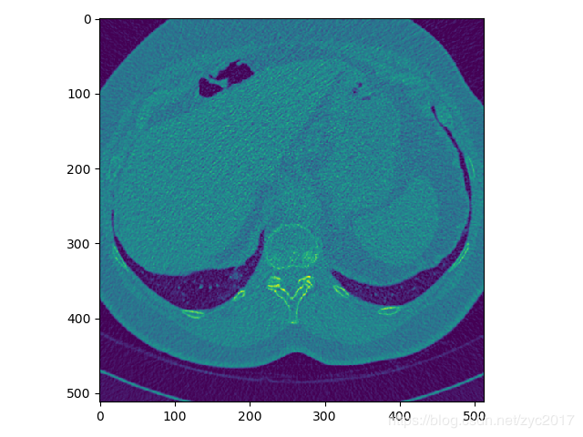
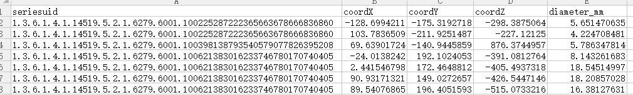
基于python的SimpleITK包读取
csv文件中的内容形式为：
seriesuid：表示每个病例图像对应的文件名
coordX，coordY，coordZ，diameter_mm:表示医生标注的结节位置信息和直径

Slide 6
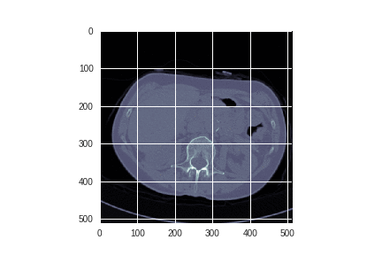
DICOM文件
DICOM把每一层图像都作为一个独立的文件，这些文件用数字命名从而反映相对应的图像层数（在不同的系统有一定差异）。文件中包含文件头信息，且必须要特定的软件才能打开使用DICOM包含了大量的元数据信息在文件头中，包括仪器信息、图像采集参数以及病人信息资料。
在读取相关文件时使用pydicom即可。

Slide 7
dicom图片数据读取
工具：dicom、matplotlib
(0008, 0005) Specific Character Set CS: 'ISO_IR 100'
(0008, 0008) Image Type CS: ['ORIGINAL', 'PRIMARY', 'AXIAL']
(0008, 0016) SOP Class UID UI: CT Image Storage
(0008, 0018) SOP Instance UID UI: 1.3.6.1.4.1.14519.5.2.1.6279.6001.143451261327128179989900675595 #用于区分每一张dcm切片
(0018, 0050) Slice Thickness DS: '2.500000'
(0020, 0010) Study ID SH: ''
(0020, 0011) Series Number IS: '3000566'
(0020, 0013) Instance Number IS: '80'
(0020, 0032) Image Position (Patient) DS: ['-166.000000', '-171.699997', '-207.500000'] #表示图像的左上角在空间坐标系中的x,y,z坐标，单位是毫米
注：0002组描述设备通讯，0008组描述特征参数，0010组描述患者信息，0028组描述图像信息参数
DICOM 文件包含的四级属性，patient(病人），study（检查），series（序列），SOP（影像）

Slide 8
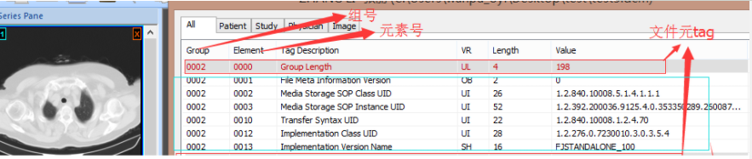
用软件打开dicom文件

Slide 9
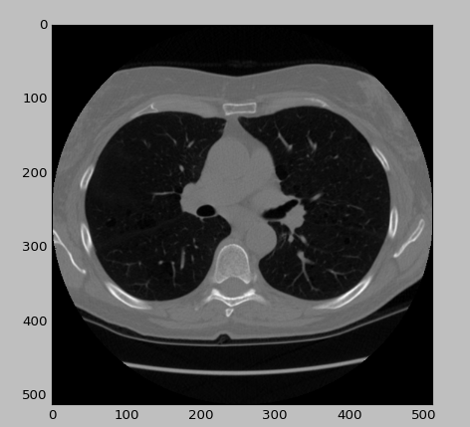
步骤1
读取文件即可，使用dicom.read_file(file_dir)
并将-2000的亮度值调至0

Slide 10
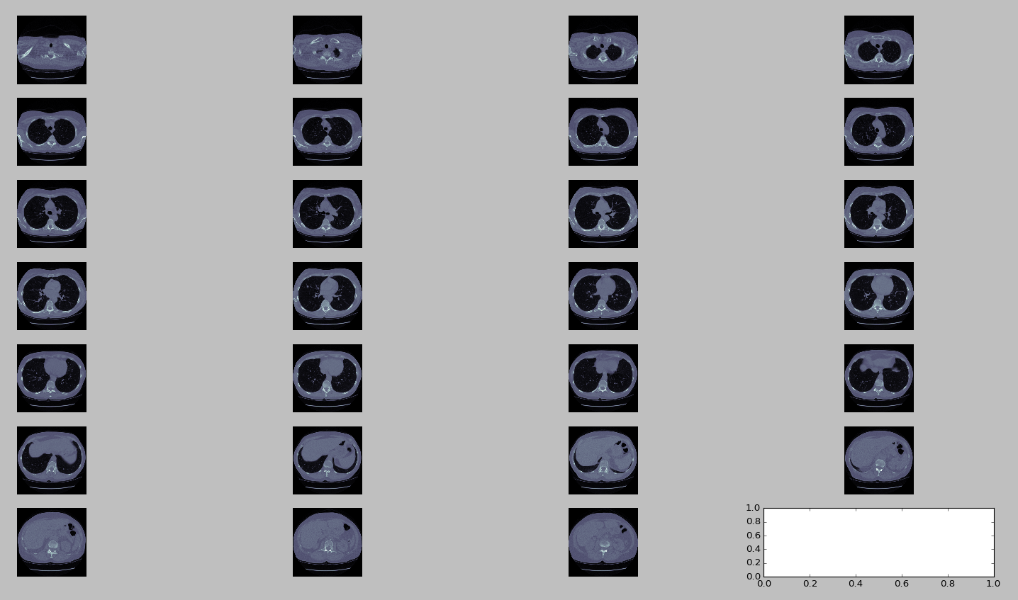
接着可以将每张图片都画出来

Slide 11
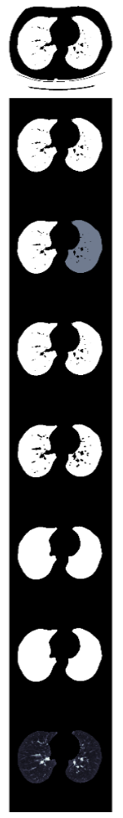
肺部是CT扫描中较暗的区域。 肺内的明亮区域是血管或空气。 在所有地方使用604（-400HU）的阈值，因为在实验中发现它工作得很好。 我们从CT扫描图像的每个切片中分割出肺部结构，尽量不要放过附着在肺壁上的可能区域。 有一些可能附着在肺壁上的结节。
文献：Automated Segmentation of Lung Regions using Morphological Operators in CT scan(中建议604的阈值进行过滤)

Slide 12
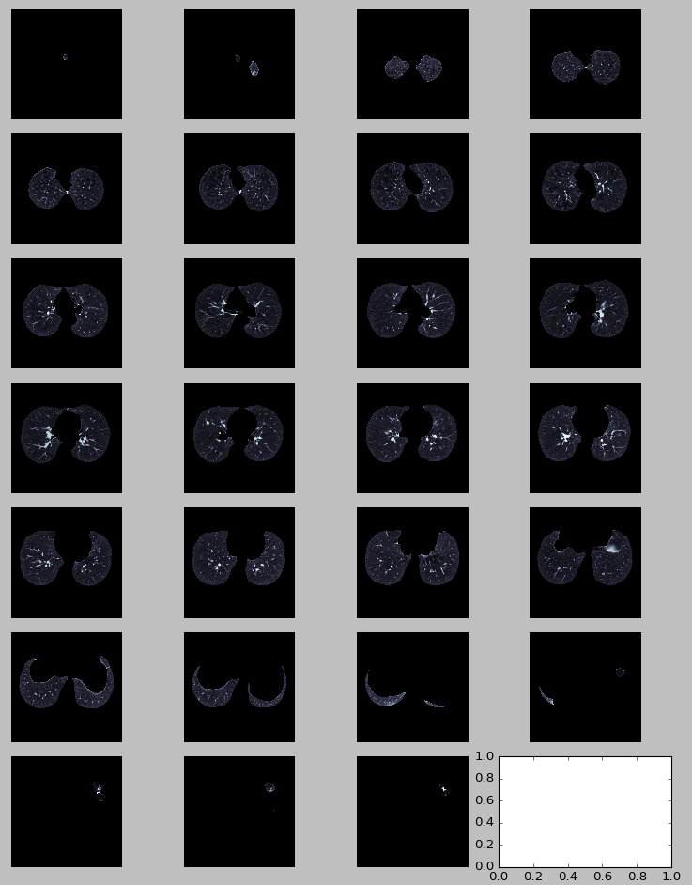
从肺顶部到底部 一张一张的的画出图像

Slide 13
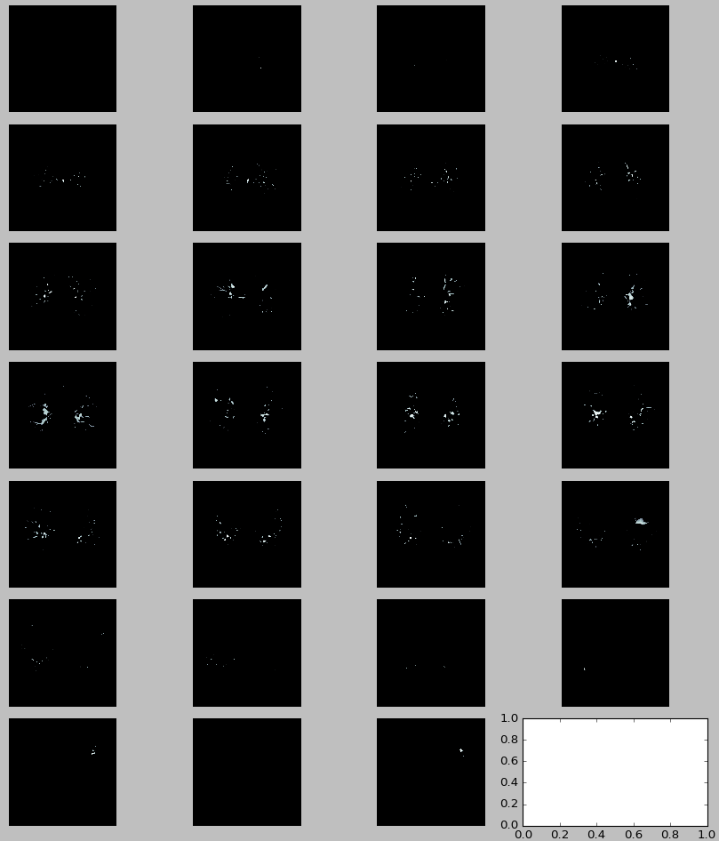
把强度小于604的区域重置为0，其余位置保留 ，可以看出剩余的全部是肺部区域

Slide 14
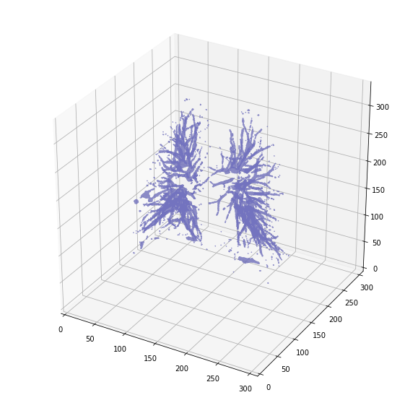
最后使用3D图更直观的看一下我们的结果。
平安科技
预处理数据为128*128*128的立方体，然后使用多尺度策略，生成两个尺寸的小立方体：36 * 48 * 48和20 * 36 * 36
采用了三维的FPN（特征金字塔网络）
通过多种方式微调，已经将预测准去度提升到0.951

Slide 15
谢谢

